Slide 1


论文阅读汇报
Wang Y, Huang H, Zhang B, et al. A differentiated decision-making algorithm for automated vehicles based on pedestrian feature estimation[J]. IET Intelligent Transport Systems, 2023.
Notes:
亮亮图文旗舰店 亮亮图文旗舰店
https://liangliangtuwen.tmall.com

Slide 2
目 录
CATALOG
课题研究现状
结论与展望
01
03
02
04
课题背景
研究思路及过程

Slide 3
第一部分
课题背景
PART 01

Slide 4

课题背景
CLICK TO INPUT YOUR TITLE
根据SAE的分类，自动驾驶可分为五个级别，从驾驶辅助到全无人驾驶。但是，现有的自动驾驶汽车无法实现高级别(超过3级)的自动驾驶，其中一个关键的问题是，自动驾驶汽车在行人和车辆混合复杂交通场景中的决策相对于手动驾驶缺少灵活性。本研究的核心思想是将行人特征合并到决策过程中，以提高交通效率。

Slide 5
第二部分
课题研究现状
PART 02

Slide 6
课题研究现状
CLICK TO INPUT YOUR TITLE
理想的策略是在遇到不同的行人时做出不同的决定。 当面对激进和保守的行人时，自动驾驶汽车应该采取不同的策略。然而，目前大多数AV决策算法都无法根据个人特征进行调整。

Slide 7
第三部分
研究思路及过程
PART 03

Slide 8
研究思路及过程
CLICK TO INPUT YOUR TITLE
研究思路
此文先说明了整体算法框架，然后设计了行人特征估计模块，最后将结果合并到智能驾驶模型中。最后证实这个方法在人车交互场景中是有效的，实现了更多差异化的策略。

Slide 9
研究思路及过程
CLICK TO INPUT YOUR TITLE
一.运动特征的数值模拟
行人行为的定量分析方法是基于MLP(多层感知)的行人特征估计模型，这个模型将7个与行人相关的变量转换为一个指标，称为PFE。
性别、观察、等待时间、年龄、 后退、团体人数、速度、干扰、 加速
性别可以被速度、加速度和年龄部分取代。可能的解释是，男性的身体机能更好，步数更长，因此速度和加速度更快。年龄也与身体功能密切相关，因此在某种程度上它们对行人特征的贡献相同。

Slide 10
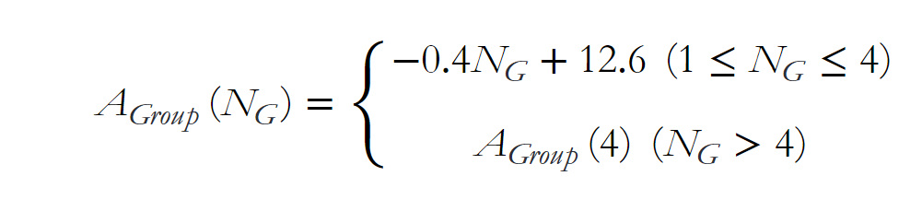
研究思路及过程
CLICK TO INPUT YOUR TITLE
1.团体人数
1.群体的攻击性与群体规模负相关，有人解释说，这种群体表现源于监督效应，当有人(无论是否熟悉)注视着他们时，群体中的成员不太可能表现得很激烈。
2.随着群体规模增长到一个阈值(Moussaid发现为4人)，这个群体将被视为拥挤，之后再增加成员不会有更多的影响。

Slide 11
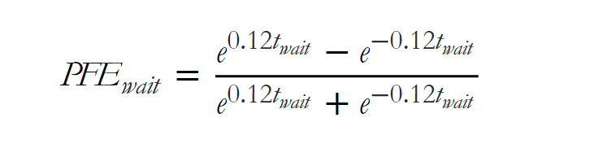
研究思路及过程
CLICK TO INPUT YOUR TITLE
2.等待时间
t_{wait}为等待时间。尽管t等待是无限增长的，但PFE却是有限的。原因是等待引起的焦虑是有限的，超过一定阈值后，躁动程度不会继续上升。

Slide 12
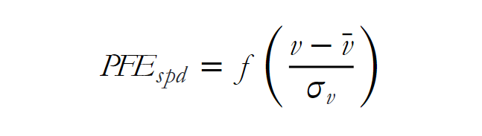
研究思路及过程
CLICK TO INPUT YOUR TITLE
3.速度
行人速度影响模型为正态分布。各种研究借助大数据分析对交叉场景下的通行速度分布进行了研究，其结果与正态分布相似，平均速度1.58 m∕s，标准差为0.514 m∕s

Slide 13
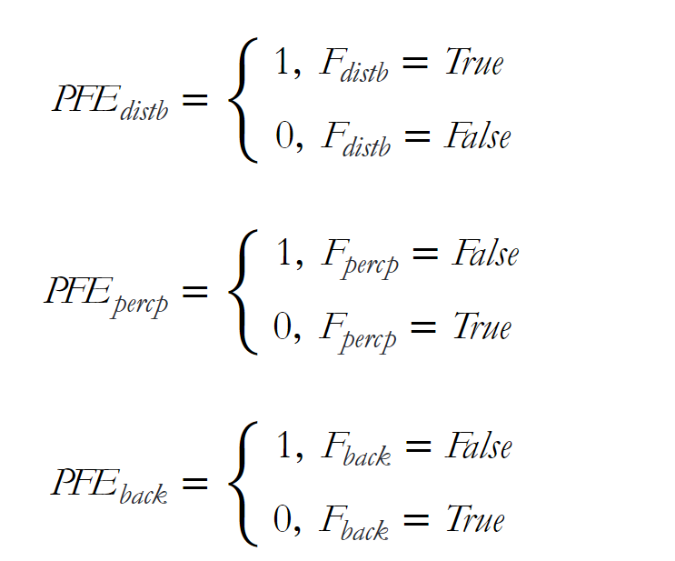
研究思路及过程
CLICK TO INPUT YOUR TITLE
4.干扰、观察、后退

Slide 14
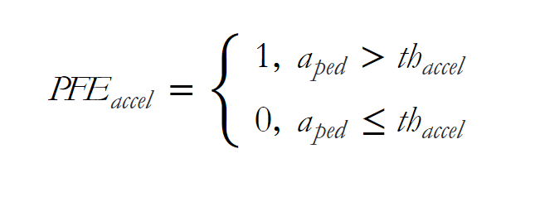
研究思路及过程
CLICK TO INPUT YOUR TITLE
5.加速度
1.行人行为比较激进，他的加速度也可能为零。
2.虽然一个具有攻击性的行人并不一定会有很大的加速度，但相反的逻辑是合理的，即，如果加速度非常大(高于4m/s²，人类冲刺过程的正常加速度)，那么行人一定是跑而不是走，这使得他很危险。

Slide 15
研究思路及过程
CLICK TO INPUT YOUR TITLE
二.行人特征估计
在上述运动特征建模导出的七个数值结果的结果上，设计一个估计模块，输出一个表示行人行为特征的统一综合值。考虑到问题的复杂性和非线性，选择多层感知(MLP)来解决该拟合任务。MLP是一种常用的基于感知器逻辑组合的深度学习框架。

Slide 16
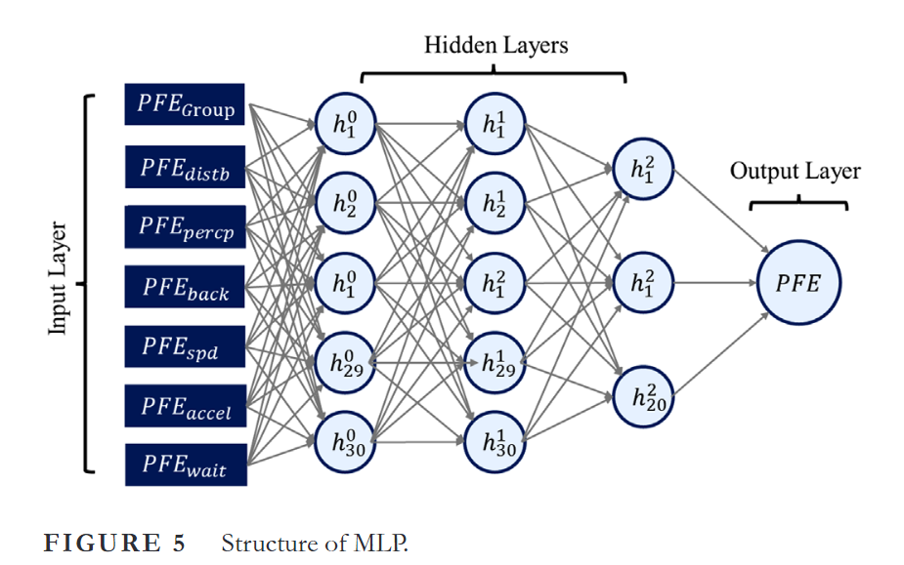
研究思路及过程
CLICK TO INPUT YOUR TITLE

Slide 17
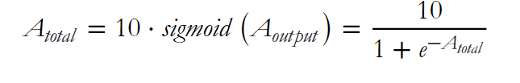
研究思路及过程
CLICK TO INPUT YOUR TITLE
为了将A_{total}限制在10到1的范围内，进行s型归一化的数学处理。

Slide 18
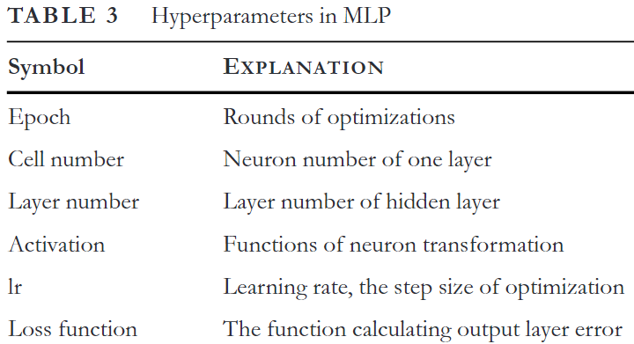
研究思路及过程
CLICK TO INPUT YOUR TITLE

Slide 19
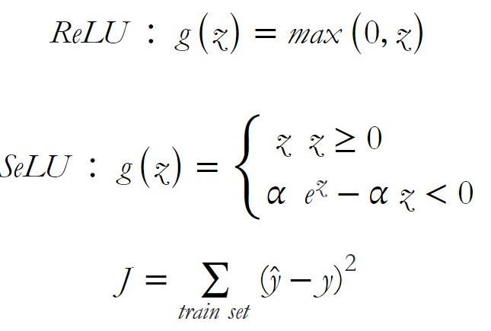
研究思路及过程
CLICK TO INPUT YOUR TITLE
1.Epoch可以初始设置为较大的数，通过观察训练曲线进行调整。
2.对于Activation，使用经典的ReLU和SeLU函数，用来比较它们在拟合上的性能。
3.MSE是用于拟合的经典损失函数，ỿ为估计值，y为实际值。

Slide 20
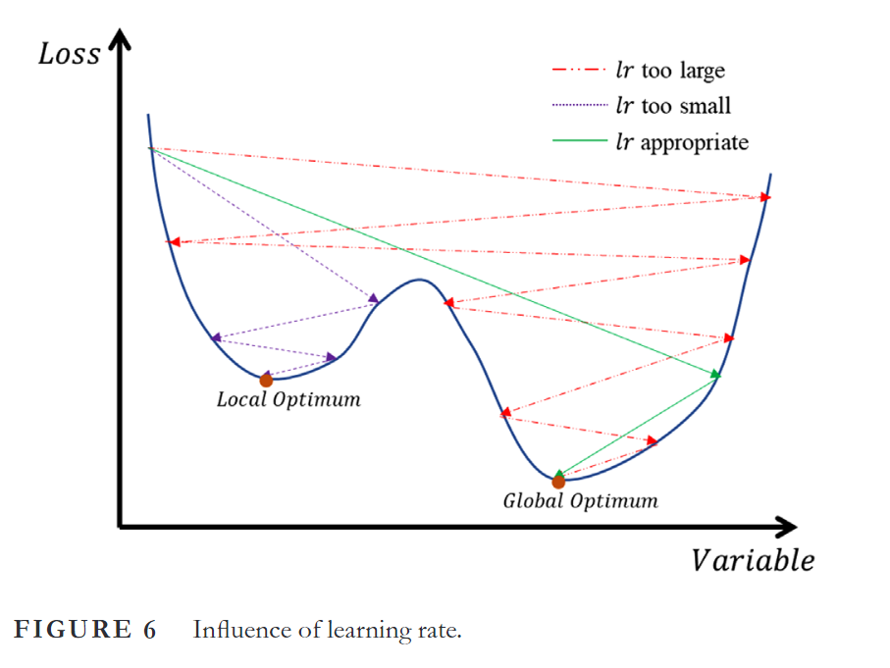
研究思路及过程
CLICK TO INPUT YOUR TITLE
学习速率(lr)的选择与能否得到全局最优解高度相关。lr对训练效果的影响如图所示。如果学习率过小，整体结果可能会陷入局部最优解。相反，如果学习率太大，则可能导致全局最优周围的重复跳跃和较慢的收敛过程。在这项研究中，将学习速率设置为epoch的函数。随着训练的深入，优化步长越来越小。

Slide 21
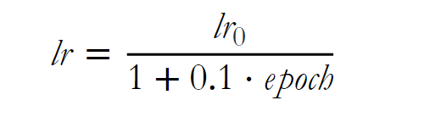
研究思路及过程
CLICK TO INPUT YOUR TITLE
同时考虑收敛速度和训练精度。初始速率r₀可以设置为0.1。

Slide 22
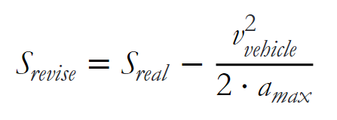
研究思路及过程
CLICK TO INPUT YOUR TITLE
1.S_{real}为车辆与行人之间的实际距离，v_{vehicle}为车速，a_{max}是车辆的最大减速度。
2.车辆在过马路过程中完全刹车时与行人的最小距离，反映出交互过程中的危险程度。

Slide 23
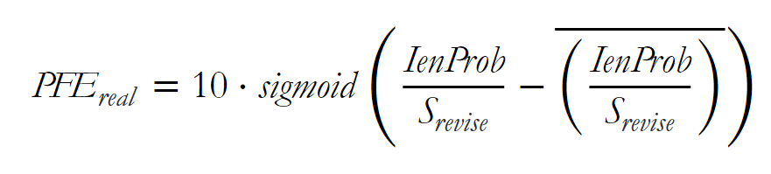
研究思路及过程
CLICK TO INPUT YOUR TITLE
1为了得到用于模型训练的行人特征的基础真值。
2.为了将PFE_{real}限制在0和10之间，使用了s型函数和归一化。

Slide 24
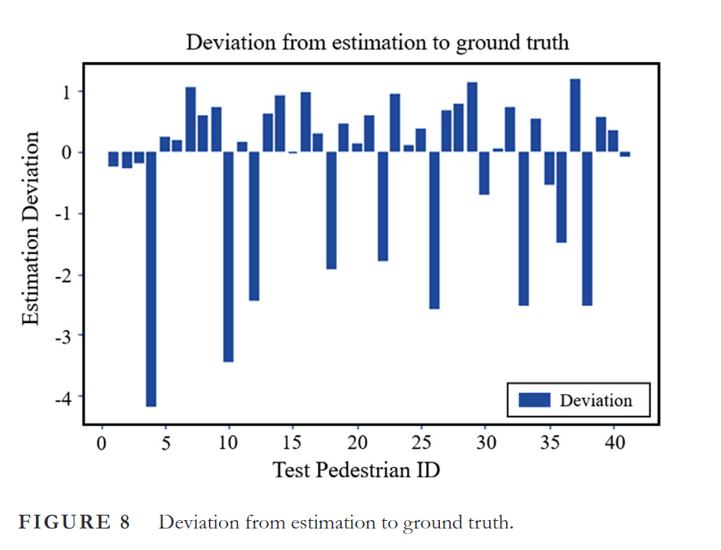
研究思路及过程
CLICK TO INPUT YOUR TITLE
1.对测试行人的估计偏差如图所示。总的测试损耗为1.78 / 10，是可以接受的。
2.然而，对于指数接近上限的极端攻击性行人，该算法的估计性能不太好。原因可能是极端样本在训练集中过于稀疏。如果可以通过增加更多的行人过街案例来扩展列车集，则性能可能会更好。

Slide 25
研究思路及过程
CLICK TO INPUT YOUR TITLE
三.决策算法
经典的智能驾驶模型(IDM)已被证实在交通交互决策中是有用的。本节将行人特征估计结果与IDM相结合，实现不同条件下的不同决策。

Slide 26
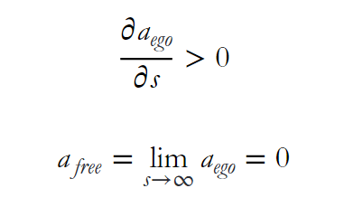
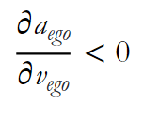
研究思路及过程
CLICK TO INPUT YOUR TITLE
IDM的建立基于以下关键假设:
1.汽车的加速度是速度的严格递减函数。
2.a_{ego}是行人与汽车之间距离s的递增函数;在自由行驶场景下(相当于无限s)，加速度应收敛于零。
3.在任何时候，汽车与行人之间的距离应不小于安全距离50。
4. 加速度在时域上应该是连续的。

Slide 27
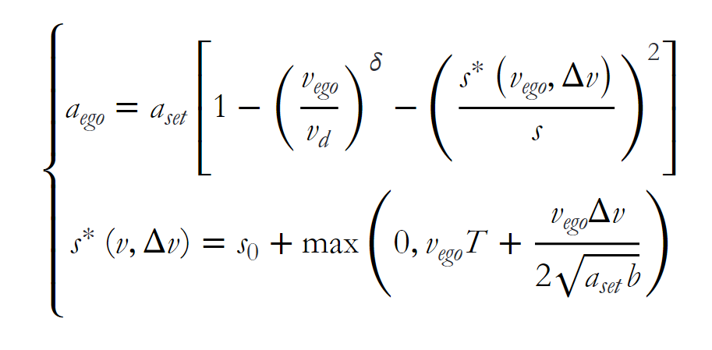
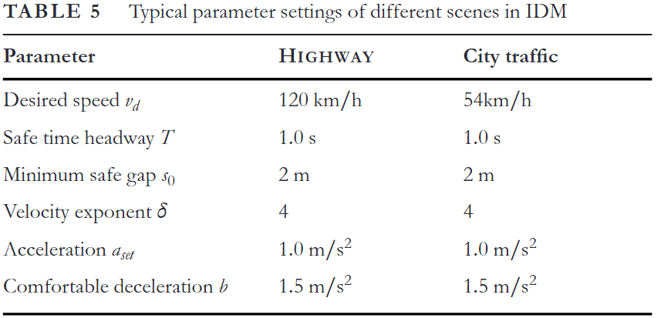
研究思路及过程
CLICK TO INPUT YOUR TITLE
1.a_{set}是一个恒定加速度集合，v_{d}是由道路约束决定的期望速度，δ为速度指数，T为安全车头时距，Δv为相对纵向速度，b为期望减速度。
2.本研究以城市交通中的十字路口为研究对象。

Slide 28
研究思路及过程
CLICK TO INPUT YOUR TITLE
四.行人特征估计融合
本节将提出一种基于A_{total}和IDM中原本不变的对应项的融合方法，实现基于场景中行人特征的差异化决策。
根据加速度公式，有三个项目需要优化，分别是速度指数δ、安全车头时距T和最小安全间隔50。

Slide 29
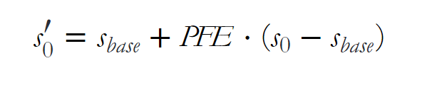


研究思路及过程
CLICK TO INPUT YOUR TITLE
1.最小安全间距s₀。这项数据是保守的，没有必要在任何情况都留下这么大的空间。将s₀作为极端情况下(A_{total} = 1)的安全距离。具体的s_{base}值需要根据仿真结果确定。
2.速度指数δ。速度对总加速度的影响。越保守的行人，返回v_{d}的愿望就越强烈。
3.安全时距T。在s *(v， Δv)的表达式中，v * T为驾驶员采取紧急操作的剩余滑动距离。当前面的行人行为没有那么激进时，T可以按比例减少。

Slide 30
研究思路及过程
CLICK TO INPUT YOUR TITLE
五.决策策略模拟
为了研究融合决策策略的效果，建立了一个基于元胞自动机(CA)的仿真场景。对不同的参数设置进行比较，以发现可以减少多少通过时间。

Slide 31
第四部分
结论与展望
PART 04

Slide 32
结论与展望
CLICK TO INPUT YOUR TITLE
结论
1.实验结果表明，在所有测试条件下，融合行人特征的IDM的通过效率都远高于未融合行人特征的IDM。平均缩短通行时间6.93%。
2.随着行人特征的应用，自主车辆的决策更加差异化，提高了智能驾驶车辆在行人-车辆交互场景下的通行效率。

Slide 33
结论与展望
CLICK TO INPUT YOUR TITLE
展望
1.由于缺乏足够的激进行人案例，极端个体的识别能力还有很大的提升空间。日后收集更多激进或保守的行人数据。
2.不仅针对IDM和通行场景，考虑行人特征估计并做出差异化决策的方法也可以扩展到其他现有的决策模型和场景中，包括基于规则的和基于深度学习的决策模型和场景。

Slide 34
谢
观
看
谢
Notes:
亮亮图文旗舰店 亮亮图文旗舰店
https://liangliangtuwen.tmall.com

